Slide 1
Projekt - Nordiska ministerrådet
Hur kan vi engagera unga volontärer att hjälpa seniorer att upptäcka mer av den digitala världen?
Notes:
Dalyviai?

Slide 2
Bakgrund till satsning “Bridging the Digital Gap Through Reverse Mentorship”
Nordiska ministerrådet i Litauen tog initiativ till satningen våren 2023. Bakgrunden är att 40% av befolkningen mellan 55–74 år använder inte internet. Ambitionen är att sprida modellen inom regionen Norden-Baltikum. Projektet tar fram en modell och driver pilotprojekt i Litauen.
I projektgruppen deltar experter från Sverige och Finland. Satsningen är finansierat av Nordiska ministerrådet som har sitt huvudkontor i Köpenhamn.

Slide 3
Syftet med projektet
Att utveckla en metod där unga volontärer hjälper seniorer med digitala frågor. Under 2024 starta ett pilotprojekt i Litauen med avsikten att utvidga metoden till hela den nordisk-baltiska regionen i framtiden.
Initiativet syftar till att: - stärka ungdomars ledarskap och seniorers digitala kunskaper
- överbrygga generationsklyftan genom att främja säkra, förtroendefulla och stödjande relationer och gemenskap
- introducera ungdomar till ideellt volontärarbete, bidra till socialt inkluderande och mer självständiga individer.

Slide 4
Målgrupper - både unga och äldre
Initiativet fokuserar på att ungdomar får utbildning och stöd för att få uppdrag som mentorer genom volontäruppdrag.
Seniorer får digitala färdigheter för att bli mer delaktig i samhället.
I projektet deltar nordiska och baltiska experter, intressenter och ett flertal organisationer som är viktiga målgrupper för engagemang och samarbete.

Slide 5
Partners i projektgruppen
Projektägare är Nordiska Minsterrådet i Vilnius som gett uppdrag till föreningen "Langas į Ateitį", att tillsammans med nordiska partners "Nordic Network for Adult Learning", Finland och "IT-Guide" Enter Sweden, Sverige, i samarbete med litauiska intressenter inklusive beslutsfattare, bibliotek och lokalsamhällen.
Projektet är inriktad på samarbete med organisationer som arbetar för digital integration och generationsöverskridande mentorskap över hela den nordisk-baltiska regionen.
Initiativet "Bridging the Digital Divide through Intergenerational Experience" är öppet för organisationer som syftar till att ge stöd till seniorer som vill effektivt använda digital teknik men saknar nödvändig kunskap eller erfarenhet.

Slide 6
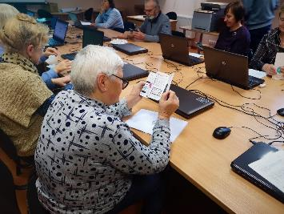
Varför är digital kompetens viktig?
I dagens snabbt föränderliga digitala värld har förmågan att använda teknik blivit allt viktigare för det dagliga livet. Många offentliga tjänster finns nu tillgängliga online, och många fler digitaliseras. Men alla har inte samma möjligheter eller kompetens att använda dem. Särskilt seniorer möter ofta utmaningar när det gäller att anpassa sig till digitala verktyg och tjänster.

Slide 7
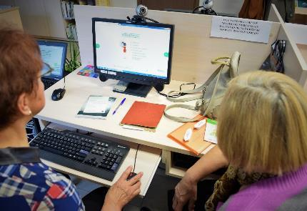
Hur är initiativet till nytta för ungdomar?
Ungdomar, med intresse för digital teknik, kan bli utmärkta mentorer och rådgivare för seniorer.
Den metod som vi tar tagit fram, hjälper inte bara seniorer att övervinna digitala utmaningar utan främjar också kommunikation och förståelse mellan generationerna.
Ungdomar får nya erfarenheter och kunskaper, till exempel hur man undervisar andra, leder sessioner och förbättrar sin ledarskapsförmåga.

Slide 8
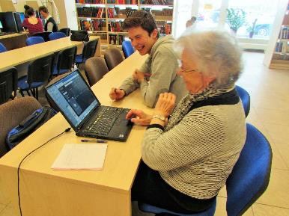
Vilka är fördelarna för deltagande organisationer?
Deltagande organisationer får möjlighet att stärka band mellan generationerna, bidra till samhällsbyggande och främja digital integration. Genom att vara mentor för seniorer utvecklar unga volontärer också viktiga ledarskap och tekniska färdigheter.

Slide 9
Intresserad att delta?
Presentera projektet för dina kollegor och diskutera om och hur ni skulle vilja delta. Stämmer projektet med era interna mål?
Projektet har tagit fram metodmaterial på engelska som kommer att översättas till svenska. Det kan anpassas ytterligare.
Träffa representant för projektet i Sverige för diskutera hur metoden kan anpassas efter lokala förutsättningar.

Slide 10
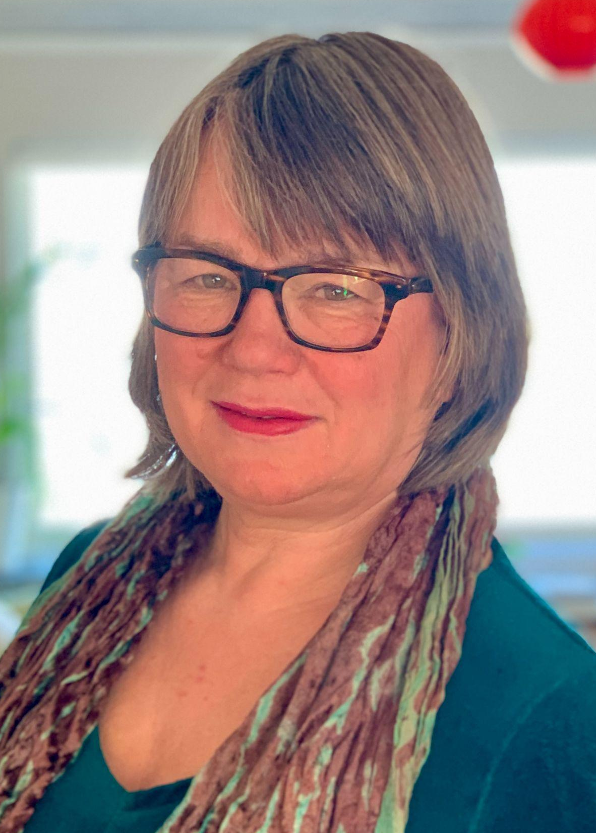
Kontakt
Gunilla Lundberg
gunilla.lundberg@it-guide.se,
076-249 58 01 Läs mer om IT-Guide, unga nyanlända
lär äldre internetkunskap (avslutat)
Information om projektet Nordiska minsterrådets https://norden.lt/en/project/it-mentorship/
Partnerskap med Röda Korset i Litauen https://norden.lt/en/news/young-volunteers-bridge-the-digital-divide-in-lithuanian-red-cross-communities/

